Slide 1
TỐI ƯU HOÁ CÔNG CỤ TÌM KIẾM
Biên soạn: ThS. Võ Tấn Khoa

Slide 2
CHƯƠNG 9: KẾT QUẢ TÌM KIẾM NHIỀU ĐỊNH DẠNG
Biên soạn: ThS. Võ Tấn Khoa

Slide 3
Nội dung
1. Rich snippet là gì?
2. Tại sao cần thực hiện đa dạng kết quả tìm kiếm?
3. Tại sao cần dùng Dữ liệu có cấu trúc và JSON-LD?
4. Bắt đầu với JSON-LD
5. Xuất hiện featured snippet trên tìm kiếm
6. “People also ask?”
7. Facebook Open Graph

Slide 4
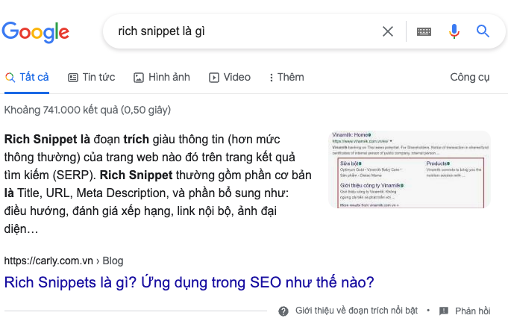
1. Rich snippet là gì?
Kết quả trả về trên công cụ tìm kiếm.
Kích thước lớn hơn 4 lần so với các kết quả tìm kiếm khác.
Một số cách tìm kiếm để thấy được nội dung của ‘rich snippet’ bạn có thể thử:
“Rich snippet là gì?”
“Cách tăng lưu lượng truy cập blog?”

Slide 5
2. Tại sao cần đa dạng kết quả tìm kiếm
Theo một nghiên cứu của Ahref:
Các đoạn trích nổi bật luôn nhận được nhiều lưu lượng truy cập hơn so với kết quả tìm kiếm đầu tiên.
Nếu bạn có thể chiếm cả vị trí ‘rich snippet’ và kết quả số 1, bạn có thể nhận được nhiều hơn 31% lưu lượng truy cập so với chỉ chiếm vị trí số 1.
Theo Comscore dự đoán:
50% số lượt tìm kiếm bằng giọng nói vào cuối năm 2022, trong đó 40% kết quả tìm kiếm được sẽ xuất hiện dưới dạng ‘rich result’.
Việc nhắm mục tiêu kết quả nhiều định dạng là điều bắt buộc — nếu bạn muốn lọt vào xu hướng tìm kiếm bằng giọng nói đang gia tăng.

Slide 6
3. Tại sao cần SD và JSON-LD?
Để cho Google biết phần nội dung nào bạn muốn được xem xét cho kết quả nhiều định dạng - rich result, bạn cần sử dụng mã có tên “dữ liệu có cấu trúc” - structured data.
Với các công nghệ mới thì sẽ luôn có tranh luận về cách tốt nhất để sử dụng:
JSON-LD.
RDFa.
Microdata - vi dữ liệu, …
Google đã công khai tuyên bố JSON-LD là mã ưu tiên của họ — và nói rõ rằng không kết hợp các công nghệ dữ liệu có cấu trúc vì sợ nhầm lẫn với trình thu thập dữ liệu của họ…
Bài học sẽ hướng tới JSON-LD.

Slide 7
4. Bắt đầu với JSON-LD
Dữ liệu có cấu trúc với JSON-LD sẽ trông như đoạn mã bên cạnh, nội dung mô tả về thông tin liệt kê của doanh nghiệp theo đề xuất của Google.
Liệt kê một cách thân thiện với công cụ tìm kiếm.
Cần đảm bảo triển khai chính xác.
<script type="application/ld+json">
{
"@context": "https://schema.org",
"@type": "Organization",
"url": "http://www.example.com",
"name": "Unlimited Ball Bearings Corp.",
"contactPoint": {
"@type": "ContactPoint",
"telephone": "+1-401-555-1212",
"contactType": "Customer service"
}
}
</script>
Notes:
4.

Slide 8
4. Bắt đầu với JSON-LD
Google hỗ trợ các kết quả nhiều định dạng dưới đây.
Nếu bạn có bất kỳ loại nội dung nào trong số này trên trang web của mình, bạn có thể hưởng lợi từ mã bổ sung được đề xuất của Google.
- Article
- Book
- Breadcrumb
- Carousel
- Course
- Critic review
- Dataset
- Employer Aggregate Rating
- Event
- Fact Check
- FAQ
- How-to
- Job Posting
- Job Training (beta)
- Local Business Listing
- Logo
- Movie
- Occupation
- Product
- Q&A
- Recipe
- Review snippet
- Sitelinks Searchbox
- Software App (beta)
- Speakable (news content)
- Subscription and paywalled content
- Video
Search Gallery of Structured Data – Google https://developers.google.com/search/docs/guides/search-gallery

Slide 9
4. Bắt đầu với JSON-LD
Khi bạn hoặc nhà phát triển của bạn đang kiểm tra mã trên trang web của mình, hãy sử dụng:
Structured Data Testing Tool - Google https://search.google.com/structured-data/testing-tool
Để kiểm tra là mã code của dữ liệu cấu trúc đã được thực hiện chính xác.
Rich Results Test – Google https://search.google.com/test/rich-results
Sử dụng để kiểm tra và xem trước việc hiển thị của trang trong kết quả tìm kiếm.

Slide 10
5. Xuất hiện featured snippet trên tìm kiếm
Sau khi đưa đoạn JSON-LD vào mã nguồn trang web. Cần đảm bảo những yếu tố sau để thấy được featured snippet trên công cụ tìm kiếm:
Trang phải được xếp hạng ở trang đầu tiên.
Hầu hết các featured snippet đều được lấy từ bảng xếp hạng trên trang đầu tiên.
Tạo đoạn văn bản mồi “snippet bait” độ dài khoảng 40-50 từ.
SEMrush đưa ra kết quả cho một nghiên cứu là các ‘rich results’ và các ‘featured snippet’ đều có độ dài rơi vào khoảng trên.

Slide 11
5. Xuất hiện featured snippet trên tìm kiếm
Cấu trúc nội dung của các featured snippet mục tiêu:
Đặt từ khoá mục tiêu vào tiêu đề <h2> hoặc <h3>, theo sau là đoạn văn bản rõ ràng, ngắn gọn với khoảng 40-50 từ.
Sử dụng hình ảnh:
FN thường chứa hình ảnh.
Hình ảnh phải rộng ít nhất 1200px theo Google.
Hình ảnh phải có độ phân giải cao với tỷ lệ khung hình 16x9, 4x3, 1x1 để giúp hiển thị trên các thiết bị khác nhau.

Slide 12
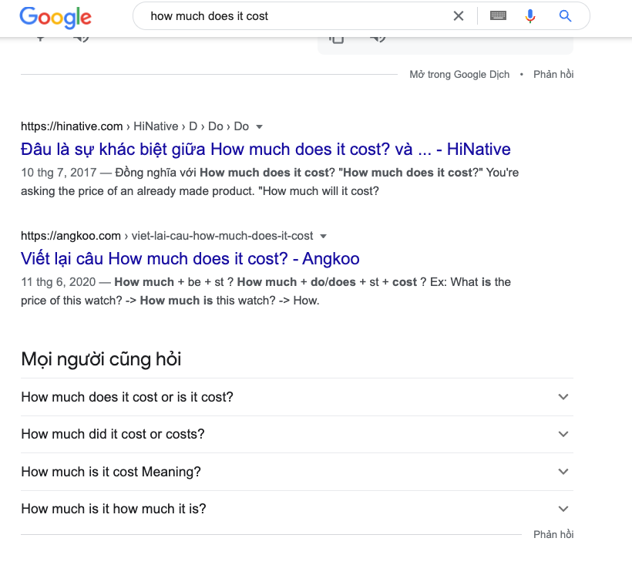
6. “People also ask?”
Có một loại rich snippet phổ biến khác xuất hiện cho hầu hết mọi loại tìm kiếm câu hỏi — “Mọi người cũng hỏi”.

Slide 13
6. “People also ask?”
Một số kỹ thuật để nhắm mục tiêu tới “Mọi người cũng hỏi” trên công cụ tìm kiếm:
Từ khoá mục tiêu bạn đang nhắm tới phải là loại từ khoá câu hỏi.
Câu trả lời nên rõ ràng, ngắn gọn.
Bao gồm phần Hỏi & Đáp hoặc How-to trong trang web.
Cung cấp nhiều thông tin có giá trị hơn là một câu trả lời đơn giản.
Thường là 1 danh sách đánh số thứ tự.
Có cả hình ảnh, video hữu ích cho câu trả lời.
Thêm mã JSON-LD loại câu hỏi được đề xuất của Google vào các trang có liên quan. Một số khuyến nghị về JSON-LD được đề cập ở các trang sau:
FAQ – Structured Data, Google Search https://developers.google.com/search/docs/data-types/faqpage
How-to – Structured Data, Google Search https://developers.google.com/search/docs/data-types/how-to
Q&A – Structured Data, Google Search https://developers.google.com/search/docs/data-types/qapage

Slide 14
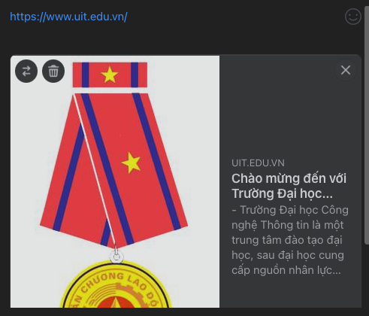
7. Facebook Open Graph
Ngôn ngữ Open Graph của Facebook cho phép bạn xác định cách trang web của bạn xuất hiện khi được chia sẻ trên Facebook.
Nếu bạn bao gồm mã Open Graph của Facebook, giống như tìm kiếm của bạn nếu bạn đã sử dụng đúng thẻ meta title và meta description.
Notes:
7

Slide 15
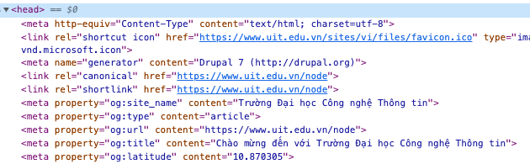
7. Facebook Open Graph
Đây là một ví dụ về mã meta được định dạng đúng bằng cách sử dụng FOG. Như bạn có thể thấy, chỉ cần có những chỉnh sửa nhỏ để làm cho trang của bạn hiển thị đẹp trên nguồn cấp tin tức của Facebook.
Vì vậy, nên sử dụng nó trên trang web của bạn!

Slide 16
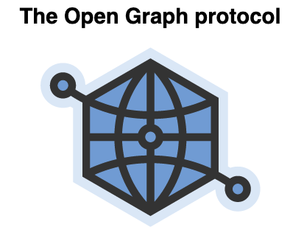
7. Facebook Open Graph
Lo lắng về việc gây nhầm lẫn cho các công cụ tìm kiếm bằng cách sử dụng một số công nghệ “dữ liệu có cấu trúc” cùng lúc.
Chẳng hạn như Open Graph và schema.org.
Facebook Open Graph chủ yếu được sử dụng bởi trình thu thập dữ liệu web của Facebook, không phải bởi các công cụ tìm kiếm.
Vì vậy bạn có thể sử dụng Open Graph và schema.org song song mà không gặp bất kỳ vấn đề gì.
Đọc thêm về FOG tại Open Graph Protocol https://ogp.me/

Slide 17
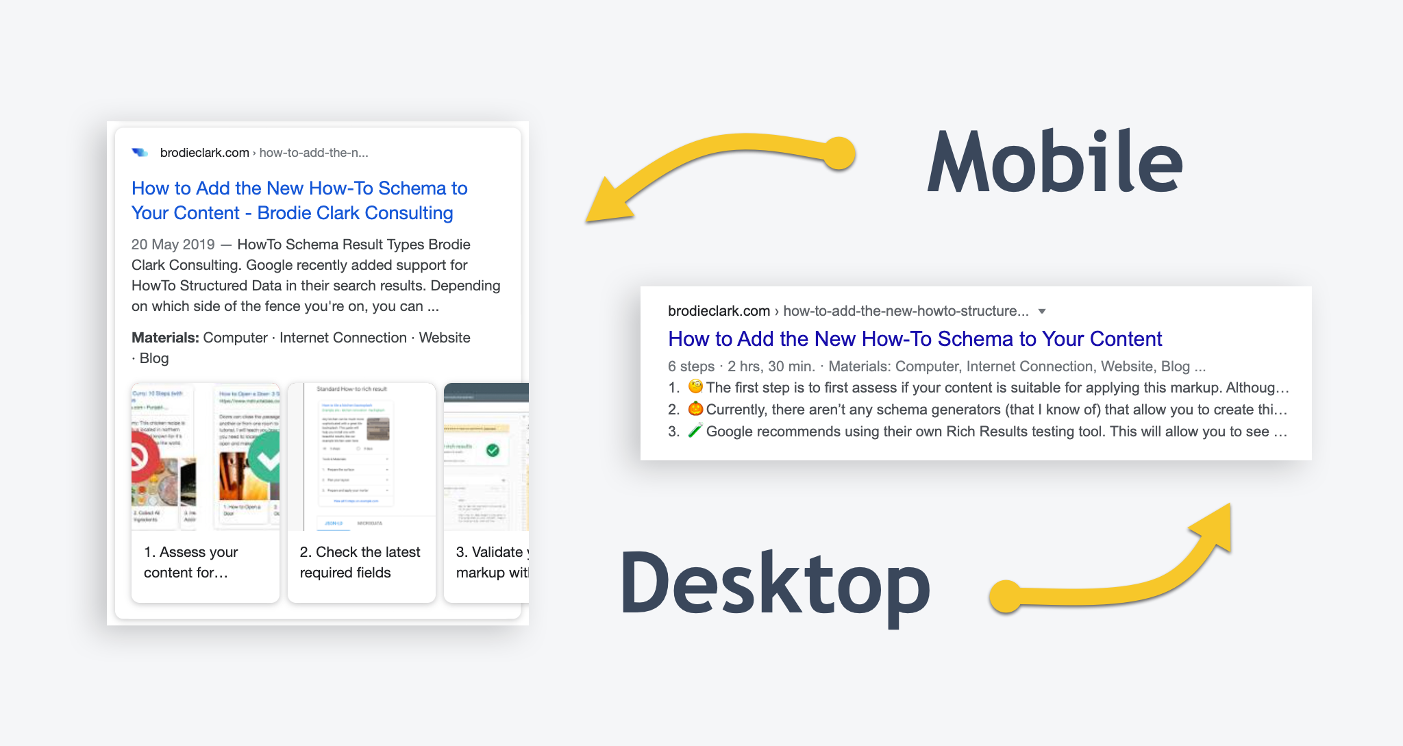
Tổng kết

Slide 18
Bài tập
1. Dựa theo gợi ý của phần 4, hãy xây dựng dữ liệu có cấu trúc của website của bạn. Search Gallery of Structured Data – Google https://developers.google.com/search/docs/guides/search-gallery.
2. Dùng các công cụ như:
Structured Data Testing Tool - Google https://search.google.com/structured-data/testing-tool
Rich Results Test – Google https://search.google.com/test/rich-results
Để kiểm tra các dữ liệu có cấu trúc đã xây dựng ở bài 1.
3. Áp dụng FOG vào website.

Slide 19
Question & Answer

